Slide 1
Evropská integrace 1. seminář
JUDr. Bc. Radovan Malachta
podzim 2023

Slide 2
Organizační pokyny

Slide 3
Podmínky zápočtu
účast a aktivní účast
4 účasti musí být vyhodnoceny jako aktivní (informace po semináři v poznámkovém bloku)
absence 1 neomluvená, další musí být omluveny řádně v IS
vypracování prezentace
15 minut prezentování na semináři + diskuse
požadovaná kvalita
hodnocení započteno (Z) – nezapočteno (N)
nesplnění podmínek = psaní testu či jiné plnění dle domluvy

Slide 4
Úvodní kvíz k evropské integraci aneb co bychom měli umět ze všeobecného přehledu či zkrátka štěstí na tipování

Slide 5
https://kahoot.it/

Slide 6
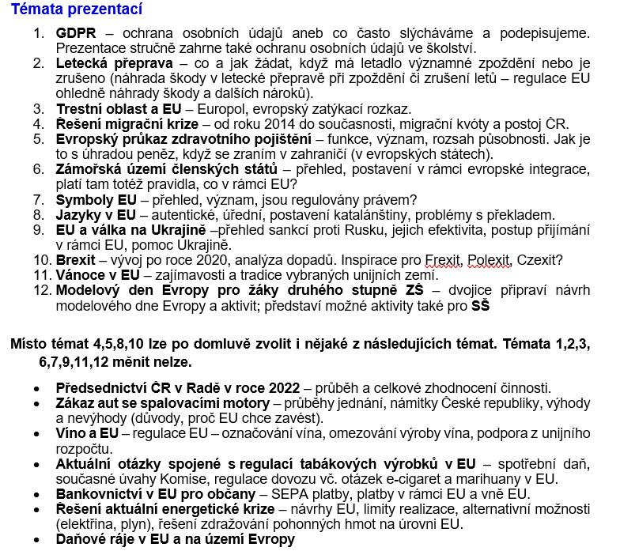
Témata prezentací

Slide 7
Podstata EU a její specifika

Slide 8
Členské státy EU

Slide 9
Brainstorming – výhody a nevýhody EU

Slide 10
Příklad z každodenního života
článek 6 směrnice Evropského parlamentu a Rady (EU) 2019/904 ze dne 5. června 2019 o omezení dopadu některých plastových výrobků na životní prostředí

Slide 11
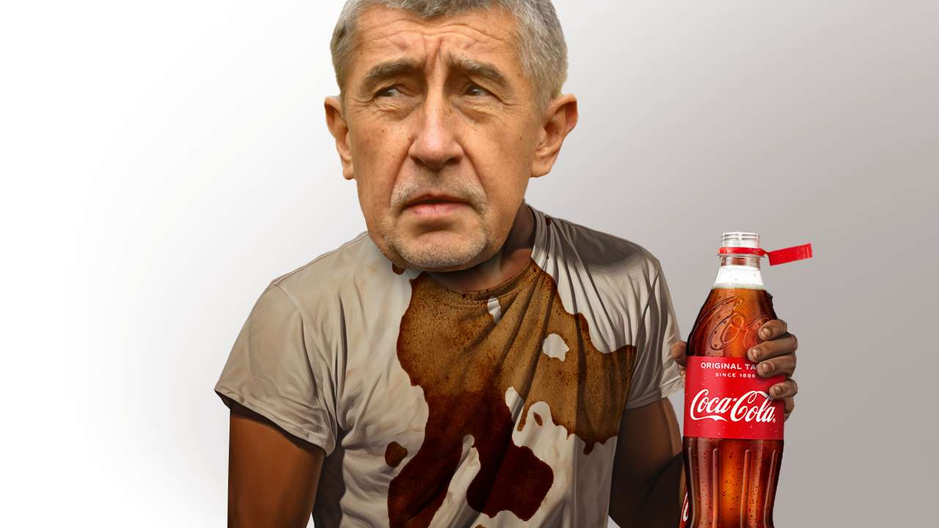
Andrej Babiš a víčka
https://www.tiktok.com/@andrejbabis/video/7264268738520681761?lang=cs-CZ

Slide 12
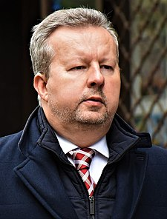
Příklad 5
Najděte na internetu, kdo byl ministrem životního prostředí v roce 2019 a uveďte, z jaké politické strany byl.
Ve kterém orgánu Evropské unie
se schází ministři členských států?

Slide 13
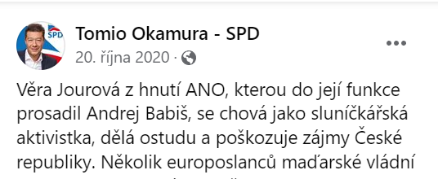
Zájmy EU vs. zájmy členských států
Tomio Okamura prohlásil v roce 2020 na Facebook stránce SPD následující výrok. Uveďte, zda Věra Jourová jako česká eurokomisařka skutečně pochybuje, když nehájí v Evropské unii zájmy České republiky.

Slide 14
Nejvyšší soud EU?

Slide 15
Orgány EU
Evropská rada
Soudní dvůr EU
Účetní dvůr
Evropská komise
Evropský parlament
Rada EU
Evropská centrální banka
Není tématem semináře, ale měli byste umět charakterizovat orgán, popsat jeho činnost/funkci, znát sídlo a počet členů.

Slide 16
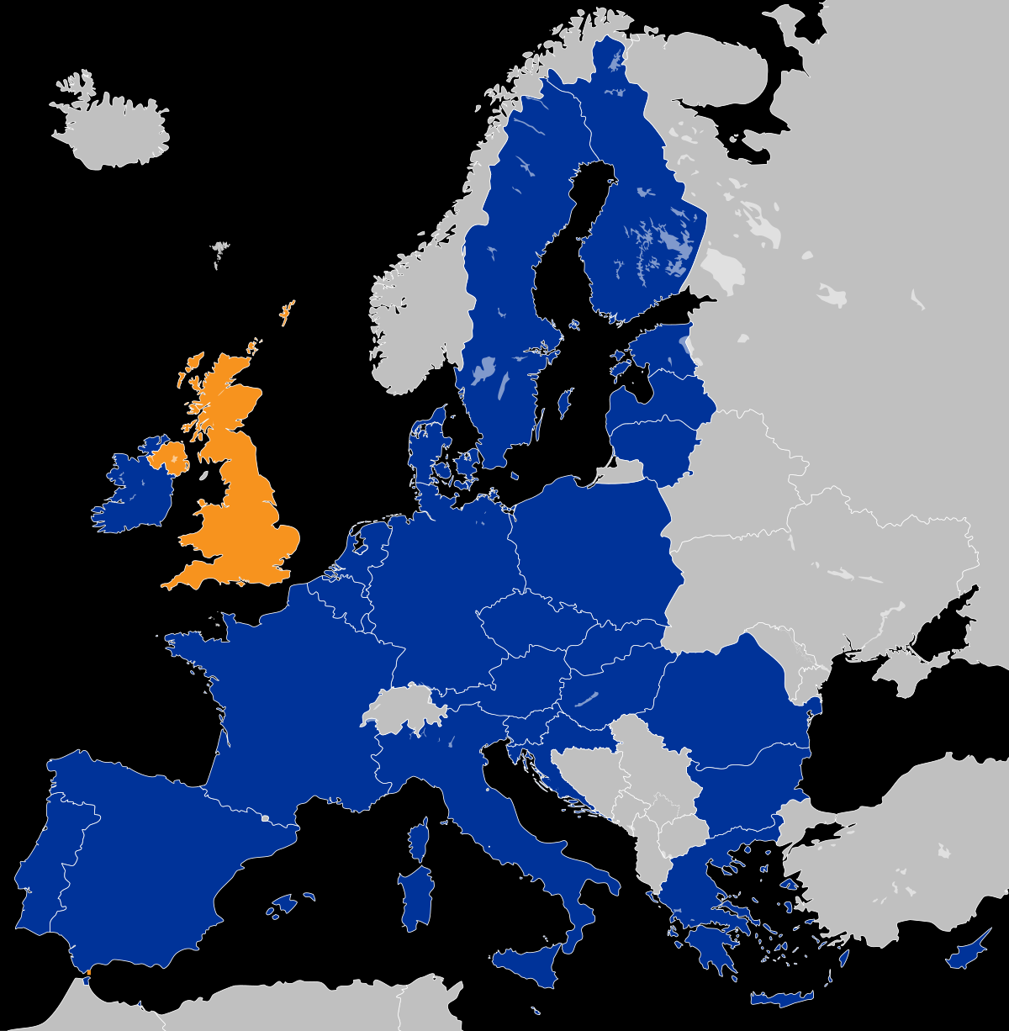
Proč EU není stát?
území ?
obyvatelstvo ?
státní moc ?
MV ?
447.7 million inhabitants

Slide 17
EU není klasická mezinárodní organizace…
Mezinárodní organizace
EU
není nadřazena členským státům
koordinační charakter
státy jsou si rovny
není jediný soud, který by sjednocoval výklad práva
státy tvoří a vynucují právo
V čem spočívá ona nerovnost?
V čem spočívá ona nadřazenost?
je nadřazena členským státům
subordinační charakter
státy si nejsou rovny
SD EU sjednocuje výklad práva
EU má pravomoc přijímat právní úpravu v oblastech, ve kterých členské státy přenesly výkon pravomocí na EU
nadstátnost

Slide 18
Prameny: mezinárodní vs. unijní prostředí
Mezinárodní právo
Právo EU
mezinárodní smlouva
mezinárodní obyčej
primární právo – mezinárodní smlouvy
sekundární právo
nařízení
směrnice
rozhodnutí
doporučení a stanoviska

Slide 19
Příklad 11
Uveďte, pro kterou mezinárodní organizaci – „klasickou“, tj. mezivládní, nebo nadstátní (EU) – jsou typické následující znaky: (Pozn: některé mohou být společné pro oba typy mezinárodních organizací, jiné naopak nemusí být typické ani pro jednu kategorii):
možnost většinového rozhodování na úrovni představitelů států
vlastní, na členských státech nezávislé orgány
existence orgánu, který je volený přímo občany
vlastní legislativa upravující práva a povinnosti občanů
přednostně použitelná legislativa (před vnitrostátním právem)
efektivní nástroje vynucování práva a dodržování povinností
možnost státu vystoupit z této MO
možnost států upravit fungování této MO

Slide 20
Nejvýznamnější milníky

Slide 21
Něco málo z historie: pospojujte
ESUO
EHS a EURATOM
Smlouva o založení EHS (2 možnosti)
Smlouva o EU
Amsterodamská, Niceská, Lisabonská smlouva
revizní smlouvy
Římské smlouvy
Pařížská smlouva
Smlouva o fungování EU
Maastrichtská smlouva
1997/1999 1952-2002 2007/2009
1957/1958 1992/1993 2000/2003
Co u většiny znamenají dvě data / ?

Slide 22
Odpověď na předchozí slide
ESUO (Pařížská smlouva)
EHS a EURATOM (Římské smlouvy)
Smlouva o založení EHS = Smlouva o fungování Evropské unie (SFEU)
Maastrichtská smlouva = Smlouva o Evropské unii (SEU)
revizní smlouvy
Amsterodamská
Niceská
Lisabonská
Proč se jim říká revizní?

Slide 24
Příklad: „článek 50 Lisabonské smlouvy“
https://www.google.com/search?q=%C4%8Dl%C3%A1nek+50+lisabonsk%C3%A9+smlouvy&rlz=1C1GCEA_enCZ924CZ924&oq=%C4%8Dl%C3%A1nek+50+lisabonsk%C3%A9+smlouvy&aqs=chrome..69i57.7017j0j7&sourceid=chrome&ie=UTF-8
https://www.mvcr.cz/clanek/agenda-eu-na-mv-lisabonska-smlouva.aspx

Slide 25
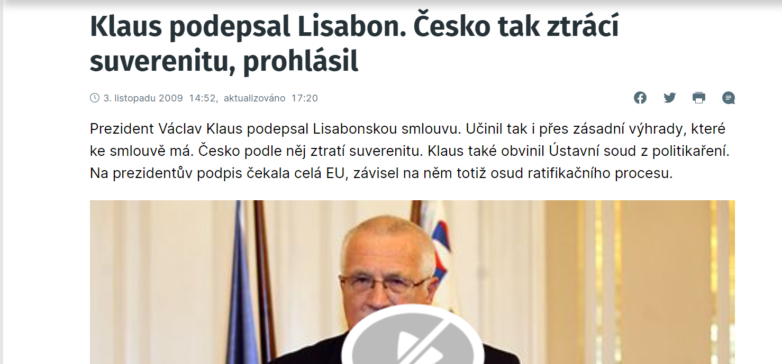
Příklad: Ratifikace Lisabonské smlouvy
Lisabonskou smlouvu muselo ratifikovat všech tehdejších 27 členských států EU
Co to je ratifikace smlouvy a k čemu slouží?
Co kdyby jeden stát neratifikoval? Co kdyby neratifikovala více jak polovina členských států?

Slide 26
Pozor ale….
Vývoj evropské integrace, historie, je mnohem rozsáhlejší.
Viz přednášky ☺

Slide 27
Ekonomická integrace
zóna volného obchodu
jednotný vnitřní trh
hospodářská a měnová unie
celní unie
společný trh
Kdy dosáhla EU jednotlivých stupňů (cca)?

Slide 28
Společný a jednotný vnitřní trh
Společný trh
Jednotný vnitřní trh
Volný pohyb zboží
Volný pohyb služeb
Volný pohyb kapitálu
Volný pohyb osob
Volný pohyb zboží
Volný pohyb služeb
Volný pohyb kapitálu
Volný pohyb osob
V čem je tedy rozdíl?

Slide 29
DĚKUJI malachta@mail.muni.cz

